Slide 1
Rappel : les relations entre objets
Les objets communiquent en échangeant des messages (invocation des méthodes).
Communication : Une classe A utilise/contient un objet de la classe B
Association : relation unaire ou binaire entre 2 classes différente
Agrégation : relation de dépendance faible entre 2 classes.
Composition : relation de dépendance forte.
Class A
Class B
Class A
Class B
Class A
Class B
Notes:
: représente les propriétés ou les caractéristiques de l’objet. Ces variables changent de valeur durant la vie de l’objet.

Slide 2
Héritage et sous classes : introduction
Etudiant
id : String nom : String prenom : String dateNaissance : Date Classe : String
assisterCours() passerExamen()
Enseignant
id : String nom : String prenom : String grade : String anneeRecrutement : Date
donnerCours() preparerExamen()
ATS
id : String nom : String prenom : String service : String anneeRecrutement : Date
faireService()
Notes:
Chaque classe contient ces attributs et ces méthodes. On remarque que ces classes contiennent des caractréstiques / attributs voir des méthodes en commun.
L’idée de l’héritage ne permet de réduire l’écriture de ces attributs/méthode en commun.
Je prend tous ces element en commun et les mettre dans une nouvelle classe générale

Slide 3
Héritage et sous classes : introduction (2)
Personne
id : String nom : String prenom : String
Réutilisation
Etudiant
dateNaissance : Date Classe : String
assisterCours() passerExamen()
Enseignant
grade : String anneeRecrutement : Date
donnerCours() preparerExamen()
ATS
service : String anneeRecrutement : Date
faireService()
Notes:
Chaque classe contient ces attributs et ces méthodes. On remarque que ces classes contiennent des caractréstiques / attributs voir des méthodes en commun.
L’idée de l’héritage nous permet de réduire l’écriture de ces attributs/méthode en commun.
Je prend tous ces élément en commun et les mettre dans une nouvelle classe générale. Cette classe contient tous les caractéristiques et en commun.
N’importe quelle classe besoin des ces caractéristique hérite de cette classe directement hata yastafid menha.
Mon avantage est j’évite de réécrire ces attributs et méthodes et setters et getters plusieurs fois. Je fais une classe qui représente les comportoment en commun w nwaretheha pour les classes filles.
Dans ce cas je garanti que tous les classes filles ont pris les caractéristiques en commun sans réecrire le code. Dans ce cas nous avons appliquer un grand avantage de la POO , la réutilisablité

Slide 4
Héritage et sous classes : Nomination
Personne
id : String nom : String prenom : String
Classe Fille
Sous classe
Sub class
Derived class
Classe mère
Classe parente
Super class
General class
Etudiant
dateNaissance : Date Classe : String
assisterCours() passerExamen()
Enseignant
grade : String anneeRecrutement : Date
donnerCours() preparerExamen()
ATS
service : String anneeRecrutement : Date
faireService()
Notes:
Chaque classe contient ces attributs et ces méthodes. On remarque que ces classes contiennent des caractréstiques / attributs voir des méthodes en commun.
L’idée de l’héritage ne permet de réduire l’écriture de ces attributs/méthode en commun.
Je prend tous ces élément en commun et les mettre dans une nouvelle classe générale. Cette classe contient tous les caractéristiques et en commun.
N’importe quelle classe besoin des ces caractéristique hérite de cette classe directement hata yastafid menha.
Mon avantage est j’évite de réécrire ces attributs et méthodes et setters et getters plusieurs fois. Je fais une classe qui représente les comportoment en commun w nwaretheha pour les classes filles.
Dans ce cas je garanti que tous les classes filles ont pris les caractéristiques en commun sans réecrire le code. Dans ce cas nous avons appliquer un grand avantage de la POO , la réutilisablité

Slide 5
Héritage: suite
Une sous classe hérite
Les attributs (fields) | Oui
Les méthodes (methods) | Oui
Les constructeurs (constructors) | Non
Les constructeurs des classes mères sont invoqués par les sous classes
Notes:
Pk on hérite pas le constructeurs:
Chaque élément hériter je peux le modifier : un attributs je peux changer sa valeurs.
Même les méthodes je peux modifier leurs corps par une redéfinition on va voir par la suite.
Par contre le constructeur on peut pas modifier son corps on peut seulement l’invoquer

Slide 6
Types d’héritage
Il existe 5 types d’héritage :
        Héritage simple
        Héritage à plusieurs niveaux
        Héritage hiérarchique
        Héritage multiple
        Héritage hybride
Non supporter en JAVA
Notes:
: représente les propriétés ou les caractéristiques de l’objet. Ces variables changent de valeur durant la vie de l’objet.

Slide 7
Types d’héritage : héritage simple (single)
Class A
Class B
Héritage simple
Single inheritance
Notes:
Une classe B hérite de la classe A : B hérite tous les attributs et les méthodes de classe A. C’est-à-dire en plus les attributs dans B, B aura les attributs de la classe A.

Slide 8
Types d’héritage : Héritage à plusieurs niveaux
Class A
Héritage à plusieurs niveaux
Multilevel inheretance
Class B
Class C
Notes:
Une classe B hérite de la classe A : et une classe C qui hérite de la classe B.
Si je vous pose la question C wech fih : il contients les attributs de la classe B + les attributs de la classe A

Slide 9
Types d’héritage : Héritage Hiérarchique
Class A
Class B
Class C
Héritage hiérarchique
Hierarchical inheritance
Notes:
B contient B et A et C contient C et A.

Slide 10
Types d’héritage : Héritage multiple
Class A
Class B
Class C
Non supporter en JAVA
Héritage multiple
multiple inheritance
Notes:
B contient B et A et C contient C et A.

Slide 11
Types d’héritage : Héritage hybride
Class A
Class B
Class C
Class D
Non supporter en JAVA
Héritage Hybride
Hybrid inheritance
Notes:
B contient B et A et C contient C et A.

Slide 12
Héritage : Définition
c'est un mécanisme qui va permettre, comme son nom l'indique, de transmettre toutes les méthodes d'une classe dite "mère" vers une autre dite "fille" et ainsi de suite.
L’héritage est une relation de type « est un » / « is a »
L’étudiant est une personne
l’enseignant et un employer, un employer est une personne
Notes:
: représente les propriétés ou les caractéristiques de l’objet. Ces variables changent de valeur durant la vie de l’objet.

Slide 13
Héritage : Java Key word (extends)
public class Etudiant extends Personne {
// personne members
// Etudiant members
}
Personne
Etudiant
Notes:
: représente les propriétés ou les caractéristiques de l’objet. Ces variables changent de valeur durant la vie de l’objet.

Slide 14
Polymorphisme :
Polymorphisme est dérivé de deux mots grec: poly et morphs. Poly veut dire multi et morphs signifie forme. Donc, il signifie plusieurs ou multiforme.
Méthodes : des méthodes de même noms peuvent avoir des comportements différents (body) ou effectuer des opérations sur des données de type différents.
Objets : un objet peut avoir plusieurs forme en même temps.
Notes:
Chawala li 3endeh plusieurs forms

Slide 15
Polymorphisme : méthodes Surchage (Overloading) redéfinition (Overriding)
Le Polymorphisme peut être réaliser en Java en utilisant :
Surcharge : permet de définir plusieurs fois une même méthode avec des arguments différents . ➔ compile time polymorphism (static polymorphisme or early binding)
Redéfinition : La redéfinition de méthode en Java se produit lorsqu'une classe fille a la même méthode que celle déclarée dans la classe mère. ➔ runtime time polymorphism (dynamic metho dispatch or late binding)
Notes:
Chawala li 3endeh plusieurs forms

Slide 16
Polymorphisme : méthodes Surchage (Overloading))
Surcharge des méthodes
Dans la même classe on utilise le même nom d’une méthode avec des signatures différentes.
Signature = nom + arguments.
Exemple: la méthode max de la classe Math. max(int, int) max(double, double) …
Notes:
Chawala li 3endeh plusieurs forms

Slide 17
Polymorphisme : méthodes Surchage (Overloading))
Avantage Surcharge des méthodes
augmenter la lisibilité du programme, exemple: au lieu de faire max1 max2 … utilise max.
permet d'effectuer une même action de différentes manières.
Notes:
Chawala li 3endeh plusieurs forms

Slide 18
Polymorphisme : méthodes redéfinition (Overriding))
Redéfinition des méthodes
Règles pour avoir une redéfinition d’une méthode en Java:
On doit avoir la relation « est un », (héritage).
La méthode fille doit avoir le même nom que dans la classe parent.
La méthode fille doit avoir la même signature que dans la classe parent. ➔ les mêmes paramètres(arguments).
Notes:
Chawala li 3endeh plusieurs forms

Slide 19
Polymorphisme : méthodes redéfinition (Overriding))
Redéfinition des méthodes
Public class SuperClass {
void test(int a){}
}
Public class subClass extends SuperClasse {
void test(int a) {}
}
Notes:
Chawala li 3endeh plusieurs forms

Slide 20
Héritage et Polymorphisme en Java
public class A {
public A() {
System.out.println("Constructeur A");
}
}
public class B extends A {
public B() {
System.out.println("Constructeur B");
}
}
public static void main(String[] args) {
B b = new B() ;
}
Constructeur A
Constructeur B
Notes:
: représente les propriétés ou les caractéristiques de l’objet. Ces variables changent de valeur durant la vie de l’objet.

Slide 21
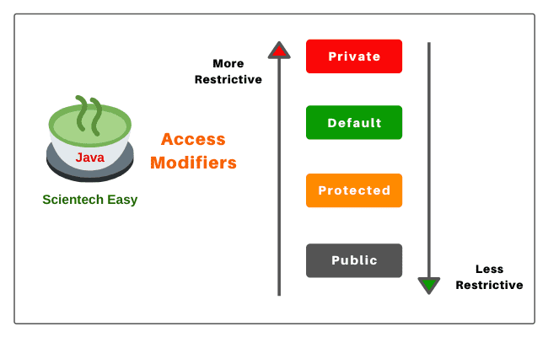
Encapsulation et héritage
Notes:
: représente les propriétés ou les caractéristiques de l’objet. Ces variables changent de valeur durant la vie de l’objet.

Slide 22
Encapsulation et héritage : protected
Personne
#id : String #nom : String #prenom : String
Etudiant
dateNaissance : Date Classe : String
assisterCours() passerExamen()
Enseignant
grade : String anneeRecrutement : Date
donnerCours() preparerExamen()
ATS
service : String anneeRecrutement : Date
faireService()
Notes:
: représente les propriétés ou les caractéristiques de l’objet. Ces variables changent de valeur durant la vie de l’objet.

Slide 23
Encapsulation et héritage : protected
public class Personne {
protected String id;
protected String nom;
protected String prenom;
public Personne(String id, String nom, String prenom) {
this.id = id;
this.nom = nom;
this.prenom = prenom;
}
}
Notes:
: représente les propriétés ou les caractéristiques de l’objet. Ces variables changent de valeur durant la vie de l’objet.

Slide 24
Encapsulation et héritage : protected
public class Etudiant extends Personne {
private String classe;
public Etudiant(String id, String nom, String prenom) {
super(id, nom, prenom);
}
public Etudiant(String id, String nom, String prenom, String classe) {
this(id, nom, prenom);
this.classe = classe;
}
}
Notes:
: représente les propriétés ou les caractéristiques de l’objet. Ces variables changent de valeur durant la vie de l’objet.

Slide 25

La classe Object
clone()
equals()
getClass()
toString()
.
.
Notes:
: représente les propriétés ou les caractéristiques de l’objet. Ces variables changent de valeur durant la vie de l’objet.

Slide 26
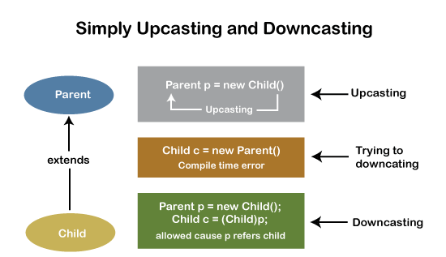
Transtypage implicite et explicite
(up casting and down casting)
Notes:
: représente les propriétés ou les caractéristiques de l’objet. Ces variables changent de valeur durant la vie de l’objet.

Slide 27
Limitation : final keyword
Notes:
: représente les propriétés ou les caractéristiques de l’objet. Ces variables changent de valeur durant la vie de l’objet.

Slide 28
Abstraction
Héritage (inheritance)
polymorphisme
associations
Encapsulation (setters + getters)
masquage des données
Réutilisation du code
Abstraction
Sécurité de données
Notes:
: représente les propriétés ou les caractéristiques de l’objet. Ces variables changent de valeur durant la vie de l’objet.

Slide 29
Abstraction
hiding the internal implementation of the method and only showing the functionality to the users
cacher l'implémentation interne de la méthode et ne montrer que la fonctionnalité aux utilisateurs
public void methode() ;
service
public void methode() {
...
...
...
}
Notes:
: représente les propriétés ou les caractéristiques de l’objet. Ces variables changent de valeur durant la vie de l’objet.

Slide 30
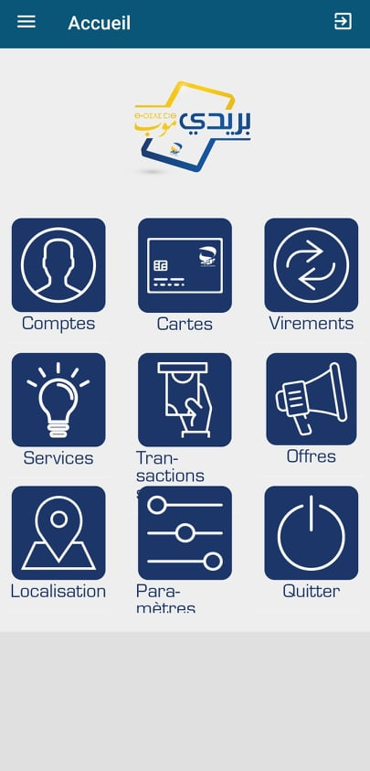
Abstraction : exemple réel
Notes:
: représente les propriétés ou les caractéristiques de l’objet. Ces variables changent de valeur durant la vie de l’objet.

Slide 31
Abstraction
Nous av1ons deux maniérés pour réaliser l’abstraction
Abstract class ; les classes abstraites (0-100%)
Interface : les interfaces
Notes:
: représente les propriétés ou les caractéristiques de l’objet. Ces variables changent de valeur durant la vie de l’objet.

Slide 32
Class Abstract
Abstract classes allow you to create blueprints for concrete classes. But the inheriting class should implement the abstract method.
Notes:
: représente les propriétés ou les caractéristiques de l’objet. Ces variables changent de valeur durant la vie de l’objet.

Slide 33
Class Abstract : exemple
Cercle
centre rayon
calculerPerimetre() calculerSurface()
Carre
cote
calculerPerimetre() calculerSurface()
Rectangle
Longueur largeur
calculerPerimetre() calculerSurface()
Notes:
: représente les propriétés ou les caractéristiques de l’objet. Ces variables changent de valeur durant la vie de l’objet.

Slide 34
Class Abstract : exemple
« abstract » FormGeometrique
Abstract calculerPerimetre() Abstract calculerSurface()
Cercle
centre rayon
calculerPerimetre() calculerSurface()
Carre
cote
calculerPerimetre() calculerSurface()
Rectangle
Longueur largeur
calculerPerimetre() calculerSurface()
Notes:
: représente les propriétés ou les caractéristiques de l’objet. Ces variables changent de valeur durant la vie de l’objet.

Slide 35
Class Abstract : exemple
public class Cercle extends FormGeometrique {
float rayon;
@Override
public float calculerPerimtre() {
// TODO Auto-generated method stub
return (float) (2.0f*rayon*Math.PI);
}
@Override
public float calculerSurface() {
// TODO Auto-generated method stub
return (float) (Math.PI * rayon * rayon);
}
}
public abstract class FormGeometrique {
String couleur
public abstract float calculerPerimtre();
public abstract float calculerSurface();
Public void afficherCouleur(){
Sysous(“couleur”);
}
Notes:
: représente les propriétés ou les caractéristiques de l’objet. Ces variables changent de valeur durant la vie de l’objet.

Slide 36
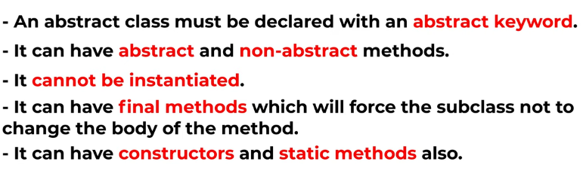
Class Abstract : règles
Notes:
: représente les propriétés ou les caractéristiques de l’objet. Ces variables changent de valeur durant la vie de l’objet.

Slide 37
Abstraction: les interfaces
An interface in java is a blueprint or a template of a class.
interface provides a pure abstraction in jdk1.7. after jdk 1.8 ???
What is interface :
Not GUI
A list of method signature (abstract methods)
Contract
The interface is the only mechanism that allows achieving multiple inheritance in java
Class implements 1..M interface.
Notes:
: représente les propriétés ou les caractéristiques de l’objet. Ces variables changent de valeur durant la vie de l’objet.

Slide 38
Interface Relationship
Abstract Class
Interface
Interface
extends
Implements
<<realize>>
extends
Class
Class
Interface
Notes:
: représente les propriétés ou les caractéristiques de l’objet. Ces variables changent de valeur durant la vie de l’objet.

Slide 39
Interface Relationship
Interface
Realization : is a relationship between the blueprint class and the object containing its respective implementation level details.
The relation between the interface and the implementing class
Implements
<<realize>>
Class
Notes:
: représente les propriétés ou les caractéristiques de l’objet. Ces variables changent de valeur durant la vie de l’objet.

Slide 40
Interface Relationship
public abstract class ClassName{}
« interface»
InterfaceName
public interface InterfaceName {
void methode1();
void methode2();
void methode3();
}
+methode1(): void
+methode2(): void
+methode3(): void
Implements
<<realize>>
public class ClassName implements InterfaceName {
@Override
public void methode1() {}
@Override
public void methode2() {}
@Override
public void methode3() {}
}
Class
Notes:
: représente les propriétés ou les caractéristiques de l’objet. Ces variables changent de valeur durant la vie de l’objet.

Slide 41
Interface
Movable ou CanMove
Convention naming
Int maxSpeed = 180
Void move();
Declaration
public static final int maxSpeed = 180;
Public abstract void move()
Compilation
Notes:
: représente les propriétés ou les caractéristiques de l’objet. Ces variables changent de valeur durant la vie de l’objet.

Slide 42


les interfaces : exemple réel
interface Transaction
void retirer(float somme);
Notes:
: représente les propriétés ou les caractéristiques de l’objet. Ces variables changent de valeur durant la vie de l’objet.

Slide 43
Multiple interface
« interface»
Movable
« interface»
SelfDrivable
+avancer()
+reculer()
+tournerGauche()
+tournerDroite()
+destination()
+drive()
Implements
Implements
Robot
public class Robot implements Movable, SelfDrivable{
}
Notes:
: représente les propriétés ou les caractéristiques de l’objet. Ces variables changent de valeur durant la vie de l’objet.

Slide 44
Multiple interface
« interface»
Movable
« interface»
SelfDrivable
+avancer()
+reculer()
+tournerGauche()
+tournerDroite()
+destination()
+drive()
extends
Implements
Robot
public class Robot implements Movable{
}
Notes:
: représente les propriétés ou les caractéristiques de l’objet. Ces variables changent de valeur durant la vie de l’objet.

Slide 45
Multiple interface
« interface»
Interface A
« interface»
Interface B
extends
« interface»
Interface C
public Interface C extends A, B{
}
Notes:
: représente les propriétés ou les caractéristiques de l’objet. Ces variables changent de valeur durant la vie de l’objet.

Slide 46
Polymorphisme interface
List<E> MaList = new ArrayList<>();
MaList = new LinkedList<E>();
Notes:
: représente les propriétés ou les caractéristiques de l’objet. Ces variables changent de valeur durant la vie de l’objet.

Slide 47
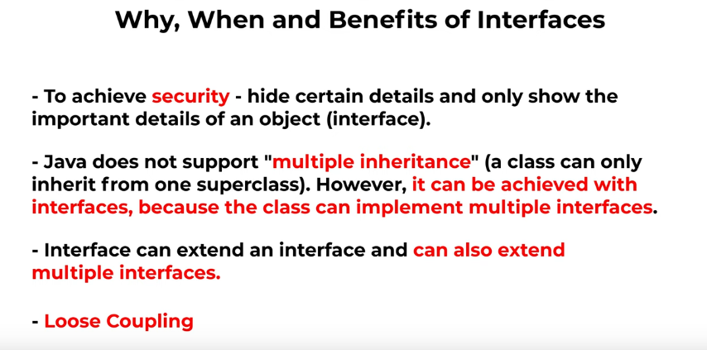
Avantage
Notes:
: représente les propriétés ou les caractéristiques de l’objet. Ces variables changent de valeur durant la vie de l’objet.

Slide 48

Merci

Slide 49
Récapitulatif

